Slide 1


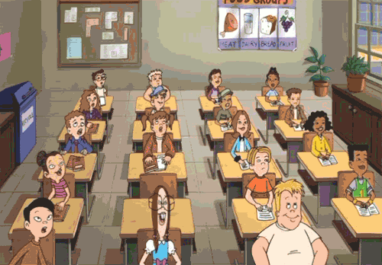
A inclusão acontece quando se aprende com as diferenças e não com as igualdades.
Paulo Freire

Slide 2
1º período

Slide 3

Mobilização de medidas seletivas e adicionais
No decorrer do primeiro período no Agrupamento de Escolas do Concelho de Caminha, foram mobilizadas medidas seletivas e adicionais para um total de 95 alunos.
Dos 95 alunos, foram mobilizadas medidas seletivas para 75 alunos e medidas seletivas e adicionais para 20.
No primeiro ciclo foram mobilizadas medidas seletivas para 18 alunos e medidas seletivas e adicionais para 4.
No segundo ciclo foram mobilizadas medidas seletivas para 18 alunos e medidas seletivas e adicionais para 6.
No terceiro ciclo foram mobilizadas medidas seletivas para 23 alunos e medidas seletivas e adicionais para 6.
No ensino secundário foram mobilizadas medidas seletivas para 16 alunos e medidas seletivas e adicionais para 4.

Slide 4

Tabela nº 1- Alunos com medidas seletivas e adicionais
Gráfico n.º 1
Ciclo | Seletivas | Seletivas e Adicionais | Total (95 alunos)
1º Ciclo | 18 | 4 | 22
2 Ciclo | 18 | 6 | 24
3º Ciclo | 23 | 6 | 29
Secundário | 16 | 4 | 20

Slide 5
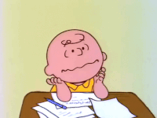
Tabela nº 2- Sucesso/Insucesso dos alunos do 1º Ciclo com medidas seletivas e/ou adicionais
1º Ciclo | Alunos com O menções insuficientes | Alunos com 1 menção insuficiente | Alunos com 3 menções insuficiente
Seletivas | 13 | 1 | 1
Adicionais | 4 | 0 | 0
Gráfico n.º 2

Slide 6
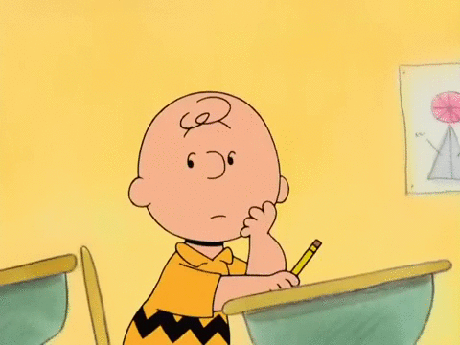
Tabela nº 2- Sucesso/Insucesso dos alunos do 2º Ciclo com medidas seletivas e/ou adicionais
Ciclo | Alunos com 0 níveis inferiores a três | Alunos com 1 nível inferior a três | Alunos com 2 níveis inferiores a três
Seletivas | 12 | 5 | 1
Adicionais | 6 | 0 | 0
Gráfico n.º 3

Slide 7

Tabela nº 4- Sucesso/Insucesso dos alunos do 3º Ciclo com medidas seletivas e/ou adicionais
3º Ciclo | Alunos com 0 níveis inferiores a três | Alunos com 1 nível inferior a três | Alunos com 2 níveis inferiores a três | Alunos com 3 níveis inferiores a três | Alunos com 5 níveis inferiores a três | Alunos com 7 níveis inferiores a três | Alunos com 8 níveis inferiores a três
Seletivas | 8 | 2 | 2 | 7 | 1 | 2 | 1
Adicionais | 5 | 1 | 0 | 0 | 0 | 0 | 0
Gráfico n.º 4

Slide 8
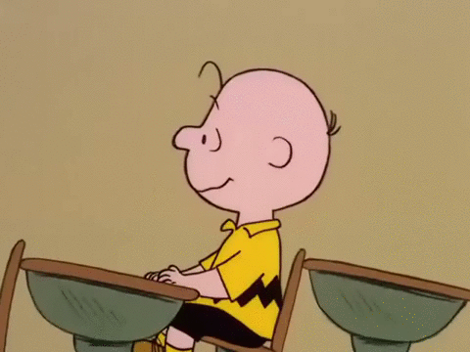
Tabela nº 5- Sucesso/Insucesso dos alunos do ensino secundário com medidas seletivas e/ou adicionais
Ciclo | Alunos com 0 classificações inferiores a 10 | Alunos com 1 classificação inferior a 10 | Alunos com todas as classificações iguais ou superiores a 14
Seletivas | 15 | 1 | 2
Adicionais | 5 | 0 | 1
Gráfico n.º 5

Slide 9

Medidas a implementar, no próximo período letivo, para melhorar o sucesso dos alunos
• Solicitar apoio/acompanhamento dos Serviços de Psicologia e Orientação no caso dos alunos com insucesso, caso estes ainda não tenham este acompanhamento;
• Solicitar o apoio dos docentes afetos ao Centro de Apoio e Aprendizagem, sempre que possível, para acompanhamento destes discentes;
• Solicitar o apoio dos docentes/técnicos afetos ao GAB + para acompanhamento dos alunos cujo insucesso esteja, principalmente, ligado ao comportamento e atitudes do aluno;
• Aplicação rigorosa do estipulado no Estatuto do Aluno no que respeita à responsabilização dos encarregados de educação pelos incumprimentos dos alunos, nomeadamente, nas situações de falta de assiduidade;
• Aumentar, sempre que necessário, o número de disciplinas com adaptações curriculares significativas ou não significativas, nomeadamente, no caso do 1º ciclo;
• Reunião, conjunta do docente de educação especial, do aluno, do encarregado de educação e do professor titular/diretor de turma na situação dos alunos com insucesso de modo a averiguar, com o maior rigor possível, as razões que estão na base do insucesso dos alunos.

Slide 10
Divulgação da monitorização
Tendo em conta os dados recolhidos e analisados serão adotados os seguintes procedimentos:
• Divulgação dos dados e da análise efetuada aos diferentes órgãos do agrupamento através do envio por correio eletrónico;
• Divulgação à comunidade educativa dos dados e da análise efetuada através da página do agrupamento;

Slide 11

Conclusão
Através da análise dos dados recolhidos constata-se que:
Através da análise dos dados recolhidos constata-se que:
• 6,522% (95 alunos) dos alunos do 1º ciclo ao ensino secundário do agrupamento (num total de 1458 alunos) têm medidas seletivas e/ou adicionais;
• 70,52% dos alunos (67 alunos) com medidas seletivas e/ou adicionais tiveram sucesso pleno nas menções/níveis/classificações atribuídos;
• 10,86% dos alunos (10 alunos) não obtiveram sucesso apenas a uma disciplina;
• 3,2% dos alunos (3 alunos) não obtiveram sucesso a duas disciplinas;
• 16,3% dos alunos (15 alunos) não obtiveram sucesso a três ou mais disciplinas;
• 3,2 % dos alunos (3 alunos) obtiveram a todas as disciplinas um elevado sucesso.
Deste modo, pode concluir-se que, de uma maneira geral, as medidas definidas e implementadas nos Relatórios Técnicos Pedagógicos e nos Programas Educativos Individuais estão adequadas às caraterísticas dos alunos e permitiram o sucesso dos mesmos.

